Slide 1
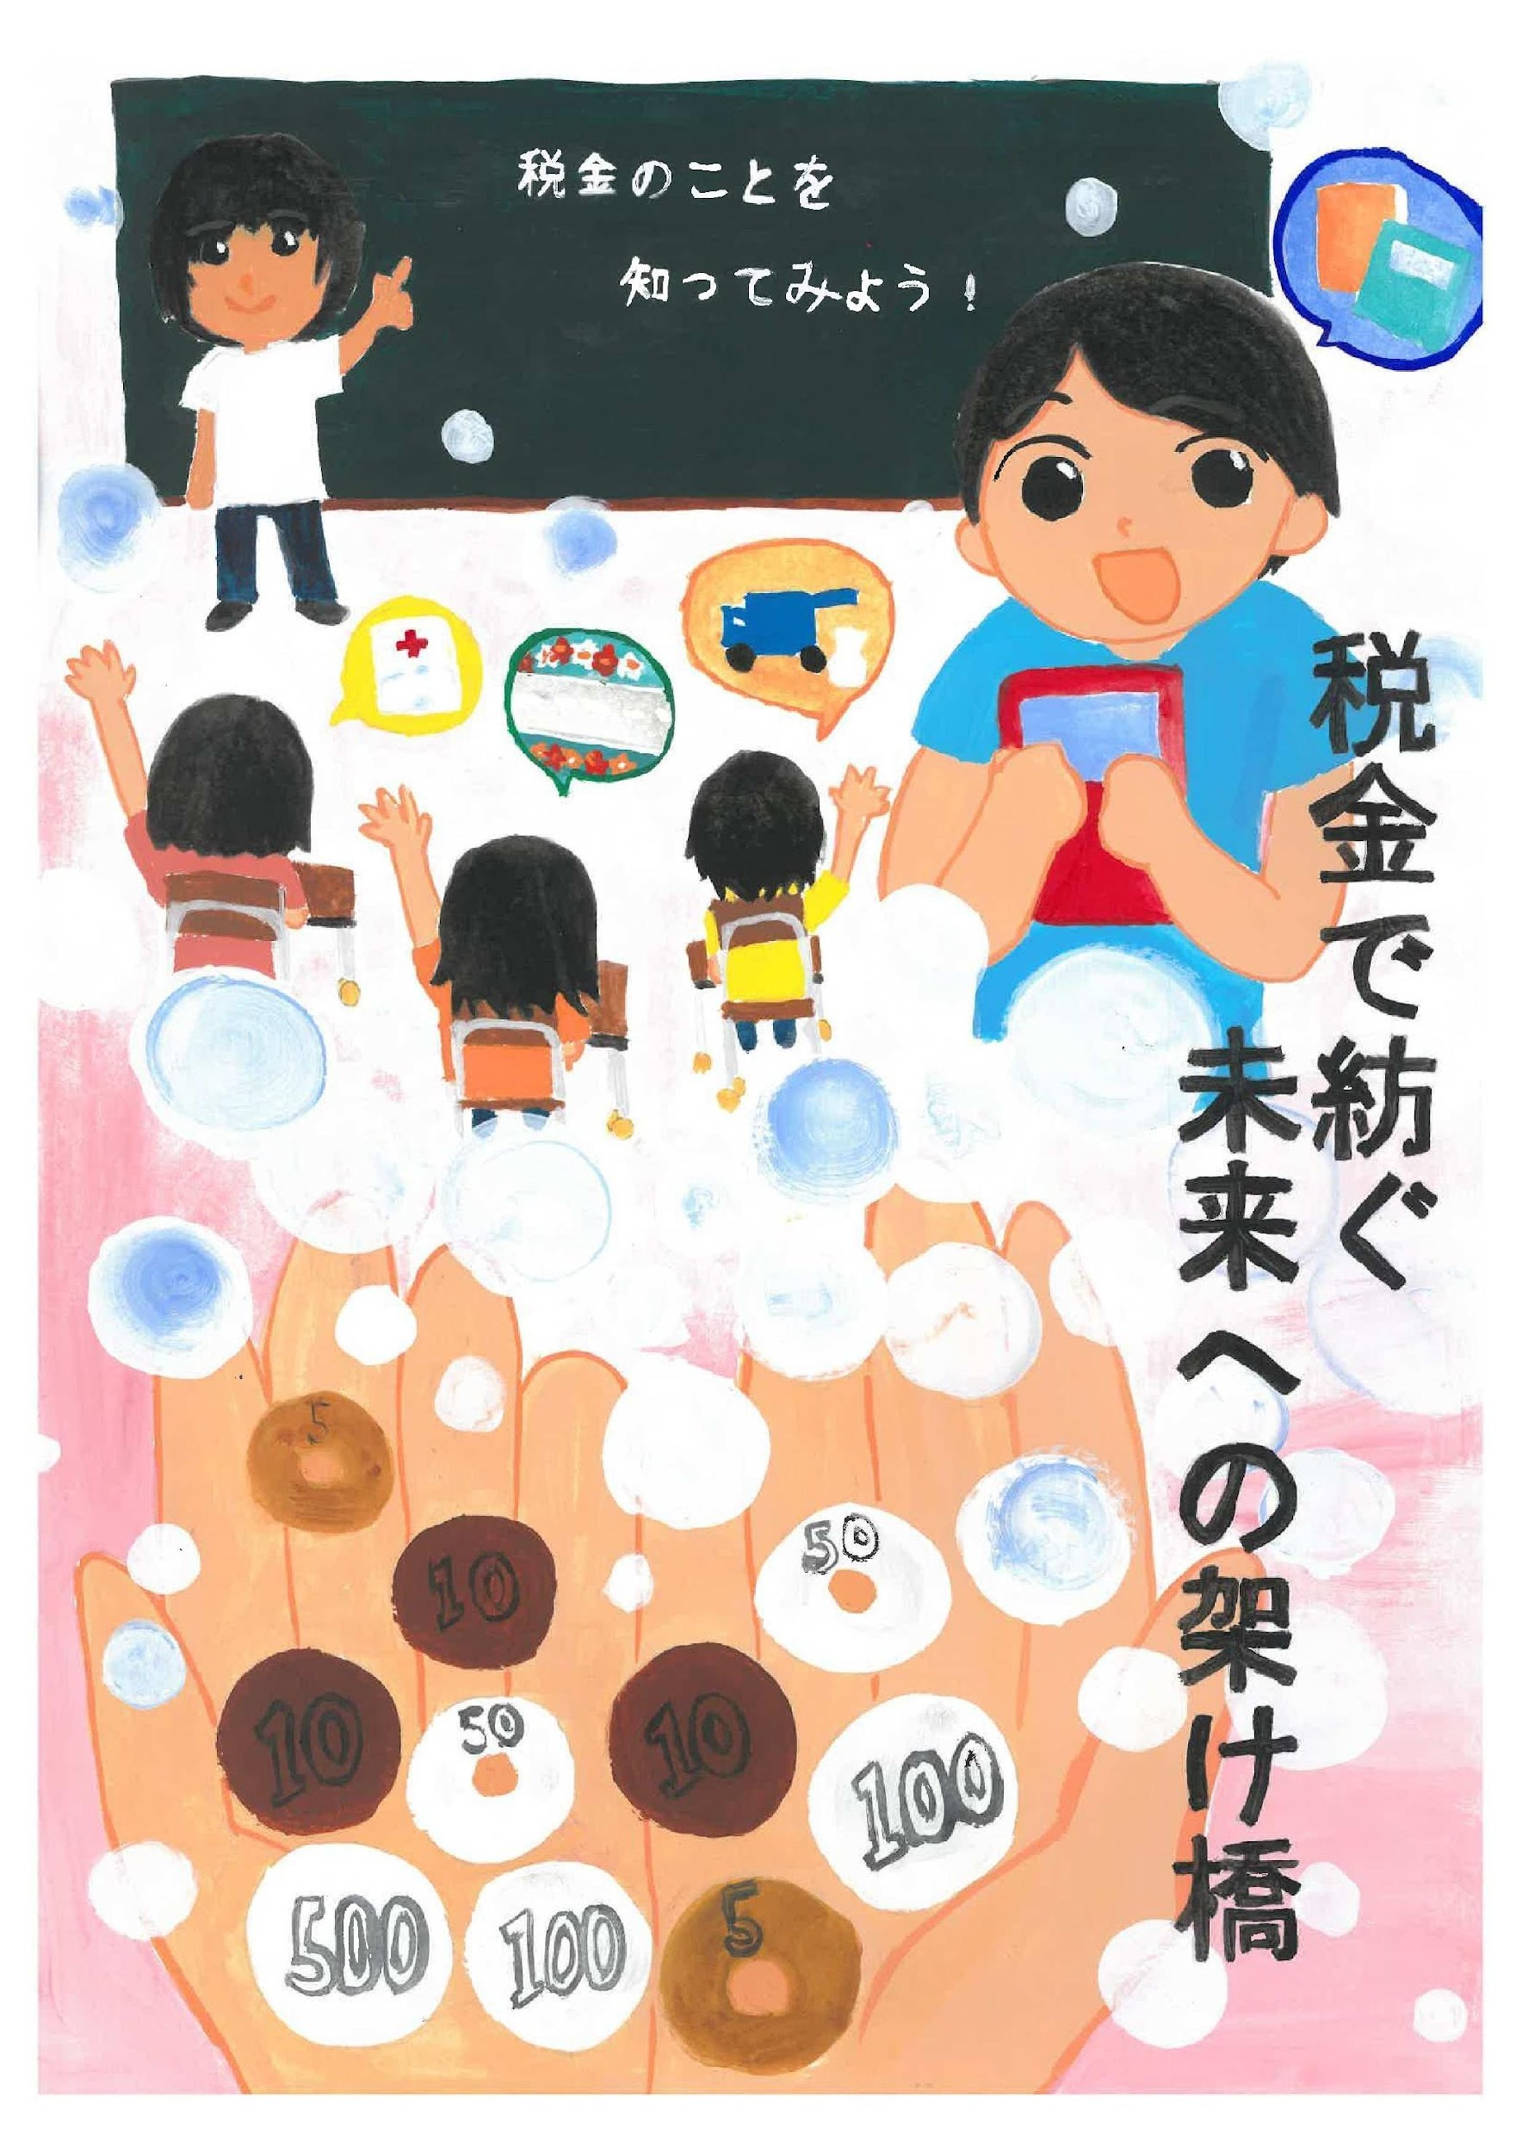
【小学校学習指導要領準拠】
わたしたちのくらしと税
６年社会科 学習資料
高知県租税教育推進協議会
令和７年度版

Slide 2
ワーク：税金について考えてみよう

Slide 3



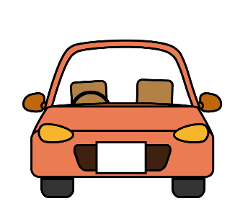

生活の中で関わりのある税金
次のようなときには、どんな税金がかかるでしょうか？？
税金の種類は約50種類あります。
給料をもらったら！？
給料をもらったら！？
家を持っていると！？
家を持っていると！？
お店でお買い物をしたときは！？
お店でお買い物をしたときは！？
固定資産税（地方税）
所得税（国税）・住民税（地方税）
こていしさんぜい
消費税（国税）・地方消費税（地方税）
※住民税とは、都道府県税と市（区）町村民税を
合わせた呼び方です。
車を持っていると！？
車を持っていると！？
温泉に入ったときは！？
温泉に入ったときは！？
おさ
国税は、「国に納める税金」、
地方税は「都道府県や市区町村に
納める税金」です。
おさ
自動車税（地方税）
入湯税（地方税）
にゅうとうぜい
もっと
くわしく
詳しく学ぼう：財務省キッズコーナーファイナンスらんど https://www.mof.go.jp/kids/2018 （財務省HP）

Slide 4
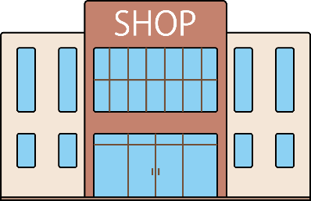



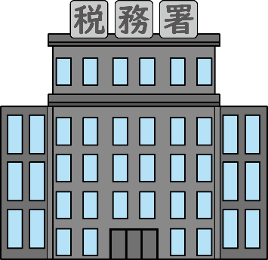

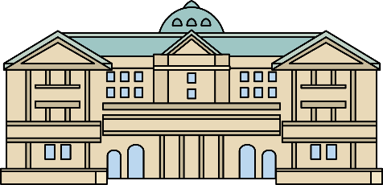



生活の中で関わりのある税金
消費税についての説明
お店
お店の売上
消費者
消費者から預かった
消費税の額を計算して納める。
１０００
おさ
100
ぜいむしょ
税務署
おさ
にっぽん
１０００
納められた消費税を日本銀行に預ける。
+
＝
１０００
１０００
１００
×10%
（消費税：１００円）
100
100
ゲーム代
ゲーム代+消費税
1,100円
日本銀行
にっぽん
品物の金額1,000円と一緒に消費税100円を
支払う。(消費税を負担する)
しはら
ふたん
預けられた消費税を国のお金 (国庫金) として保管する。
７８円
２２円
国 （国税）
地方 （地方税）
お店は、 消費税を預かって
まとめて納めているんだね。
おさ
７．８％
２．２％
※消費税は国税（消費税）と地方税（地方消費税）に分かれていて消費税率10%のうち7.8%が国税、2.2％が地方税です。

Slide 5
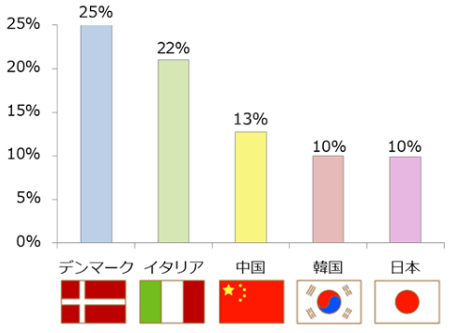
生活の中で関わりのある税金
日本と外国の消費税率（2024年１月現在）
消費税（付加価値税）は、世界150以上の国や地域にあります。
日本と外国の消費税率を比べてみましょう。
出展：国税庁HP 日本と外国の税を比べると？ 税の学習コーナー
https://www.nta.go.jp/taxes/kids/nyumon/page13.htm?

Slide 6

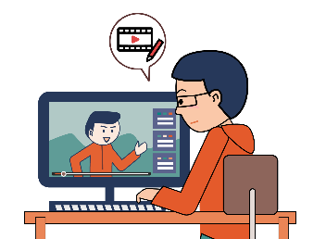


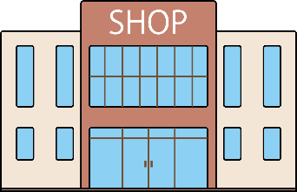
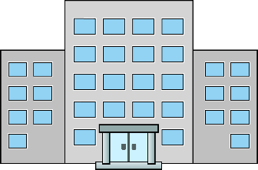
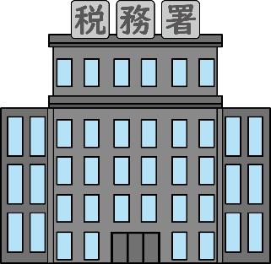

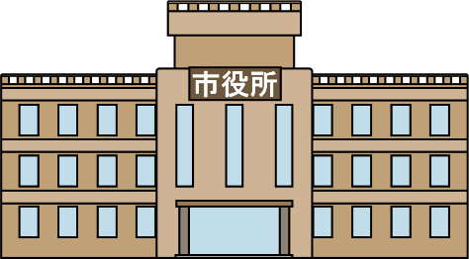
生活の中で関わりのある税金
おさ
税金の流れと納め方
商品を買った場合
自分で商売をしている場合
会社などに勤めている場合
お店で商品を買いました。
代金 1,000円と、
税金100円を
支払いました。
ＹｏｕＴｕｂｅｒや大工さん
など自分で商売を
している方は
確定申告で税金を
納めています。
会社員は、毎月会社から
はらわれる給料の中から、
税金(所得税・住民税)が
差し引かれています。
かくていしんこく
しはら
おさ
お店
個人事業主
会社
お店は、預かった
消費税を
まとめて納めます。
自分で税金を計算して
税務署に申告し、
納めます (確定申告)。
会社は、社員から預かった
税金をまとめて
納めます
（源泉徴収・特別徴収）。
ぜいむしょ
しんこく
おさ
おさ
かくていしんこく
おさ
げんせんちょうしゅう
とくべつちょうしゅう
消費税
所得税
住民税
都道府県
市区町村
ぜいむしょ
税務署
（国）
（地方公共団体）

Slide 7
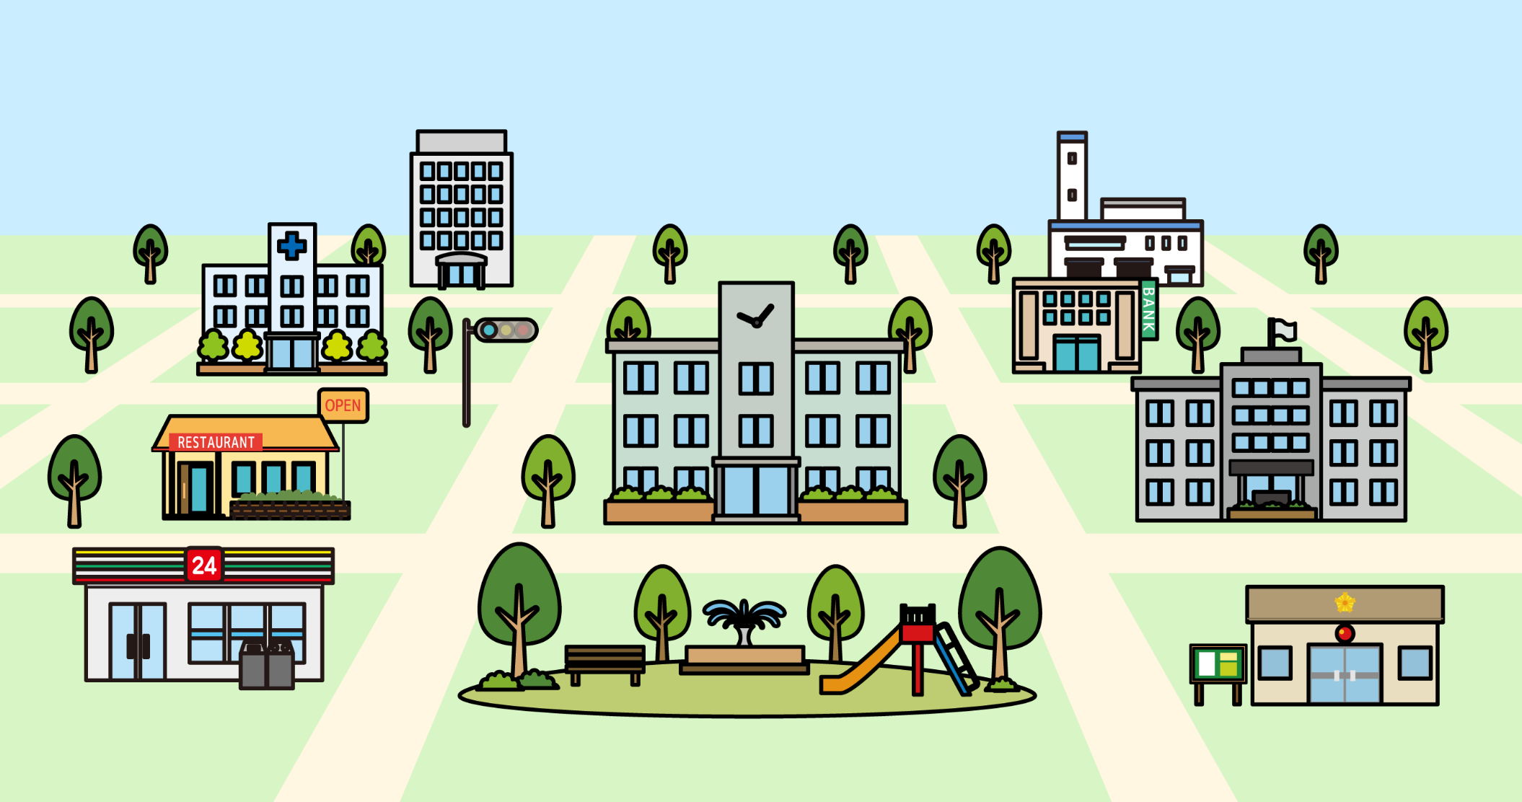
税金は何のためにあるのだろうか
しせつ
次の街の絵の中で、税金を使ってつくられたり、運営されている施設はどれでしょう？
会社
ごみ処理場
市民病院
ごみ処理場
市民病院
小学校
小学校
レストラン
信号機
銀行
信号機
市役所
市役所
公園
コンビニ
公園
交番
交番

Slide 8




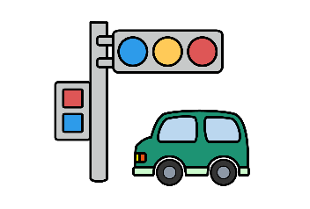
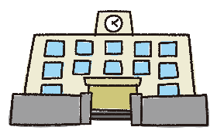
税金は何のためにあるのだろうか
皆さんは「税金」にどのようなイメージを持っていますか？
わたしたちの身の回りには、国や地方公共団体による「公共サービス」や
「公共施設」があります。
こうきょう
こうきょうしせつ
「税金」により賄われています。
まかな
こうきょう
ふくし
こうきょうしせつ
道路、学校、公園 など
公共サービス
警察、消防、ごみ収集、福祉 など
公共施設
警察費・消防費
（令和３年度）
約5兆2,963億円^{※１}
国民１人当たり
約42,200円
ごみ処理費用
（令和３年度）
約2兆4,384億円^{※２}
国民１人当たり
約19,400円
いりょう
国民医療費の
公費負担額
（令和２年度）
約16兆4,991億円^{※3}
国民１人当たり
約130,800円
道路整備事業費
（令和５年度）
約1兆6,711億円^{※4}
校舎・体育館
などの建設費用
（令和５年度）
約743億円^{※5}
ふたん
※１・２ 出所：総務省「令和５年版地方財政白書」 ※３ 出所：厚生労働省「令和２（2020）年度国民医療費の概況」
※４・５ 出所：財務省｢令和５年度予算及び財政投融資計画の説明」

Slide 9
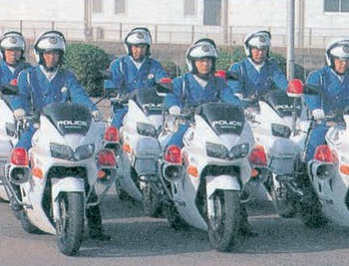
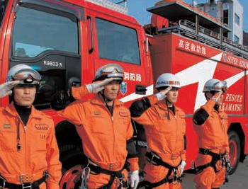
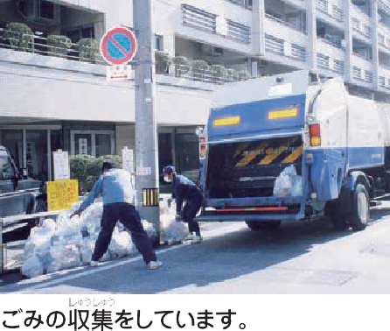
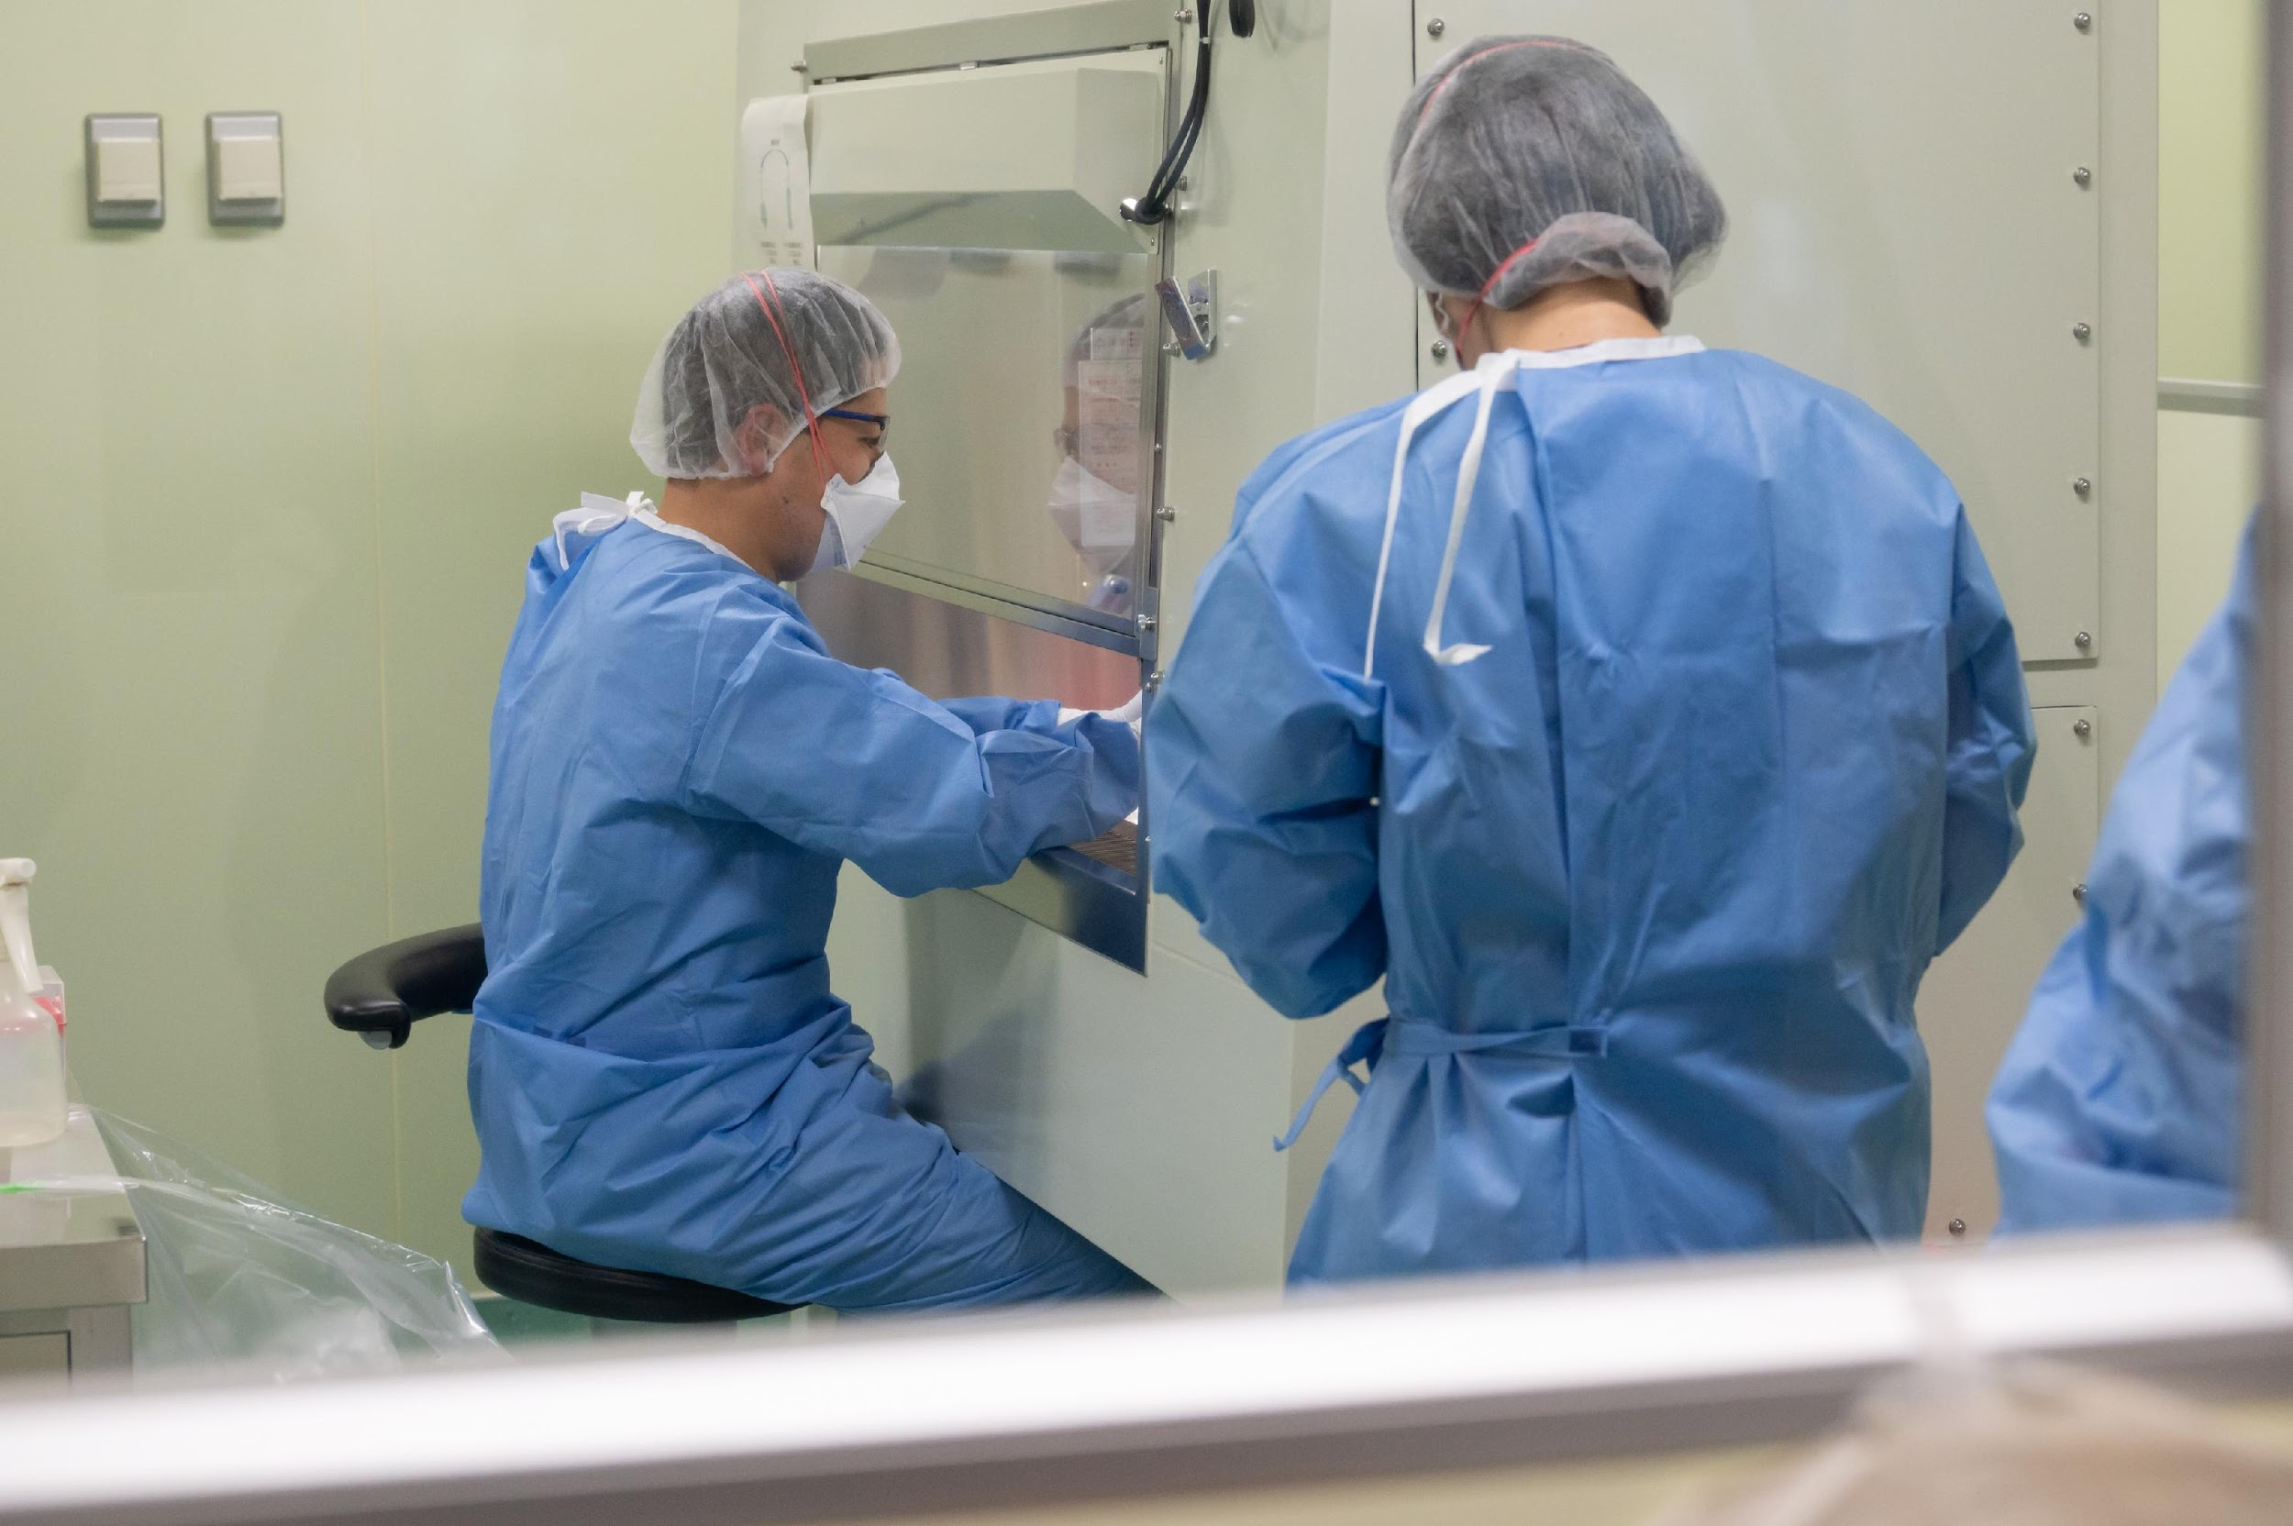
税金は何のためにあるのだろうか
安全を守るために
まちの安全を確認します。（警察）
火災などから住民を守ります。（消防）
住みよいくらしのために
健康を守るために
ごみの収集をしています。
国民が医療を受けるときの費用を援助しています。

Slide 10
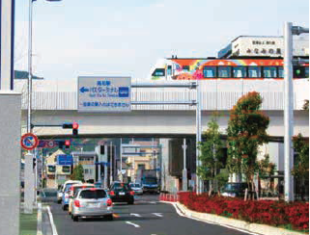
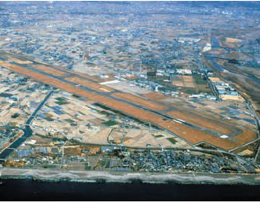
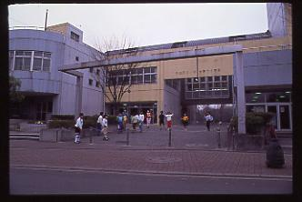
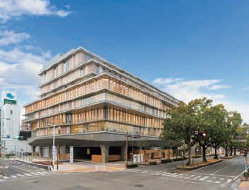
税金は何のためにあるのだろうか
まちづくりのために
交通渋滞の解消のため立体交差にしています。
空港の整備をしています。（高知龍馬空港）
教育のために
６年間学習するところ。（小学校）
本を借りたり静かな環境で学習ができ
ます。（オーテピア）

Slide 11


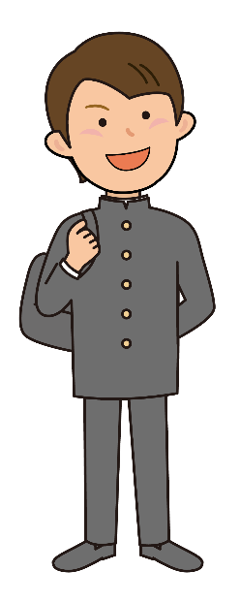

税金は何のためにあるのだろうか
ふたん
公立学校の児童・生徒一人当たりの公費負担額 （令和４年度）
普段通っている学校で使う用品や施設のほか、教科書の無償配付などにも、
税金が使われています。皆さんのためにどのぐらい使われているか、確認してみましょう。
しせつ
むしょう
（高知県の公立学校児童生徒1人あたり教育費）
小学生
中学生
高校生（全日制）
約1,267,000円
約1,791,000円
約1,908,000円
※出所：文部科学省「令和５年度地方教育費調査（令和４会計年度）」
もっと
くわしく
動画で学ぼう：「税の学習コーナー」 https://www.nta.go.jp/taxes/kids/video/index.htm#anime

Slide 12
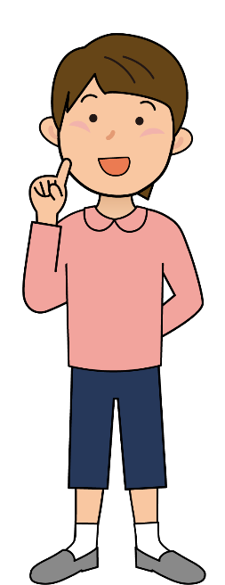


税金は何のためにあるのだろうか
税金の使いみち
税金は、みんなの安全を守る警察・消防や、道路・水道の整備といった「みんなのために役立つ活動」や、年金・医療・福祉・教育など「社会での助け合いのための活動」に使われています。
そのために必要なたくさんのお金を、みんなで出し合って負担するのが「税金」です。
ねんきん
いりょう
ふくし
ふたん
税金は、みんなで社会を支えるための
「会費」のようなもの
ゲームで学ぼう：うんこ税金ドリル https://www.mof.go.jp/tax_policy/publication/brochure/zeikin_drill/index.html （財務省HP）

Slide 13
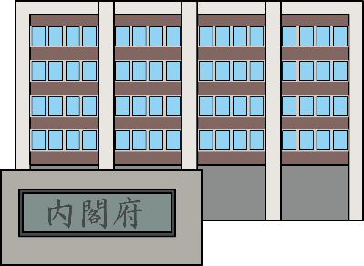
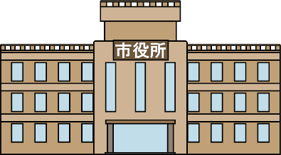


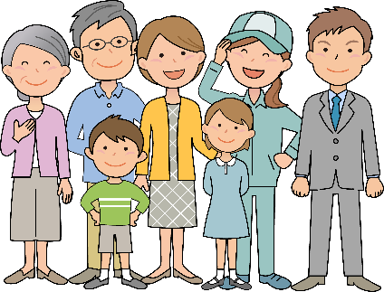
税金の使いみちはどうやって決めるの？
ふたん
国の税金に関する法律（税負担の方法）と税金の使いみち（予算）は、国民の代表である国会議員が国会で話し合い決めています。都道府県や市町村も国と同じように都道府県の議会や市町村の議会で住民の代表である議員が議会で話し合い決めています。
国
都道府県・市町村
税金
（国税）
税金
（地方税）
内 閣
選挙
市区町村長・都道府県知事
住民の代表である
県知事・市町村長
を選びます
予算案の提出
選挙
選挙
予算案の提出
国会
国民の代表である
国会議員を選びます
住民の代表である
県・市町村議会
議員を選びます
都道府県市区町村の議会
議決
議決
国会の話し合いで予算が決まります。
国 民
議会の話し合いで予算が決まります。

Slide 14
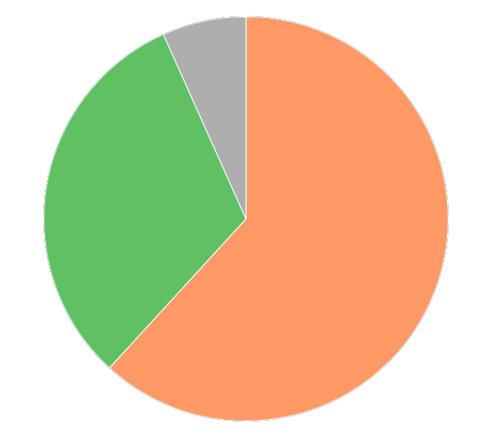
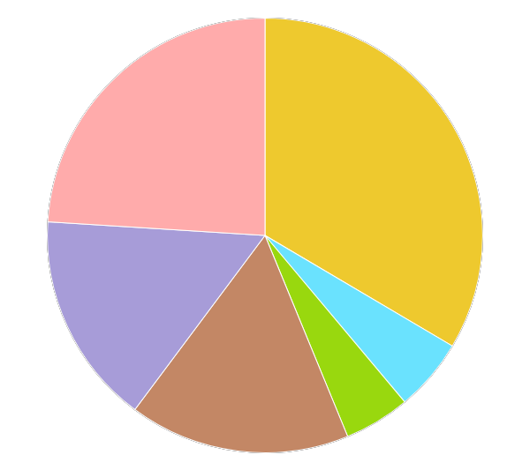
税金の使いみちはどうやって決めるの？
国の予算（令和６年度当初予算）
わたしたちの健康や
生活を守るために
33.5%
そのほか 6.7%
国の借金を返したり
利子を払ったりするために 24.0%
はら
国の借金など 31.5%
歳入総額
112兆5,717億円
歳出総額
112兆5,717億円
都道府県や
市区町村の
財政をおぎなう
ために
15.8%
税金など 61.8%
そのほか16.4%
道路や
住宅などの
整備のために
5.4%
教育や科学技術を
さかんにするために
4.9%

Slide 15
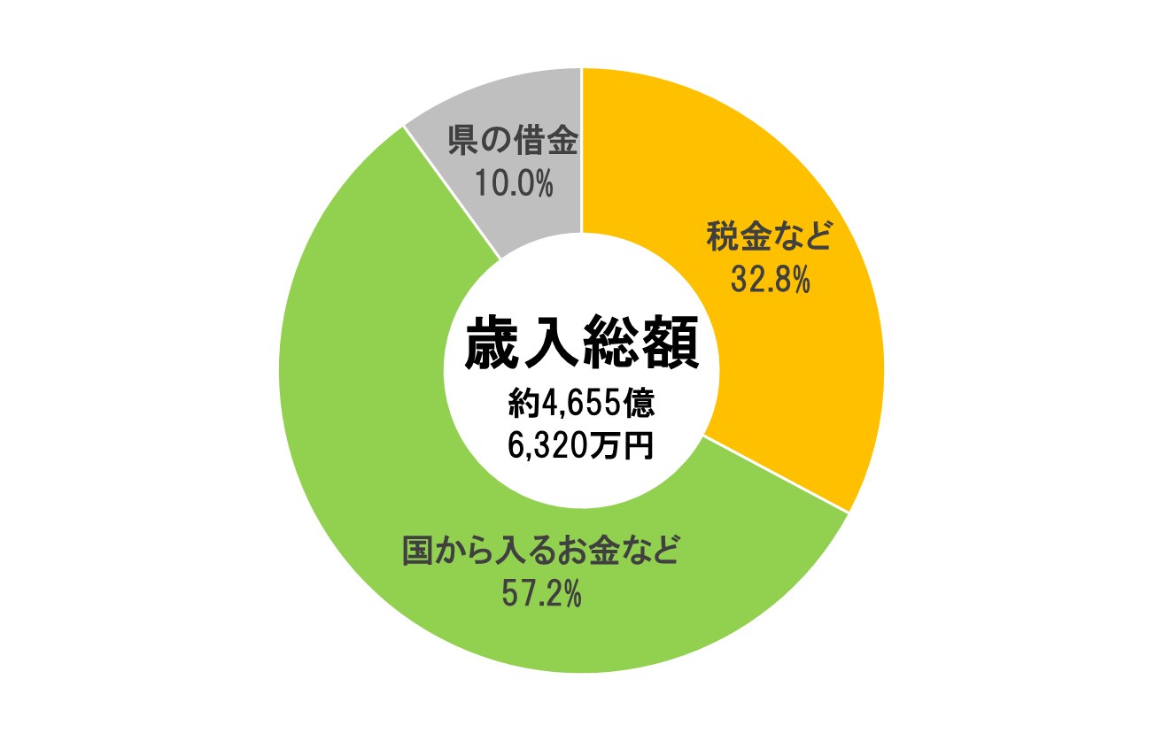
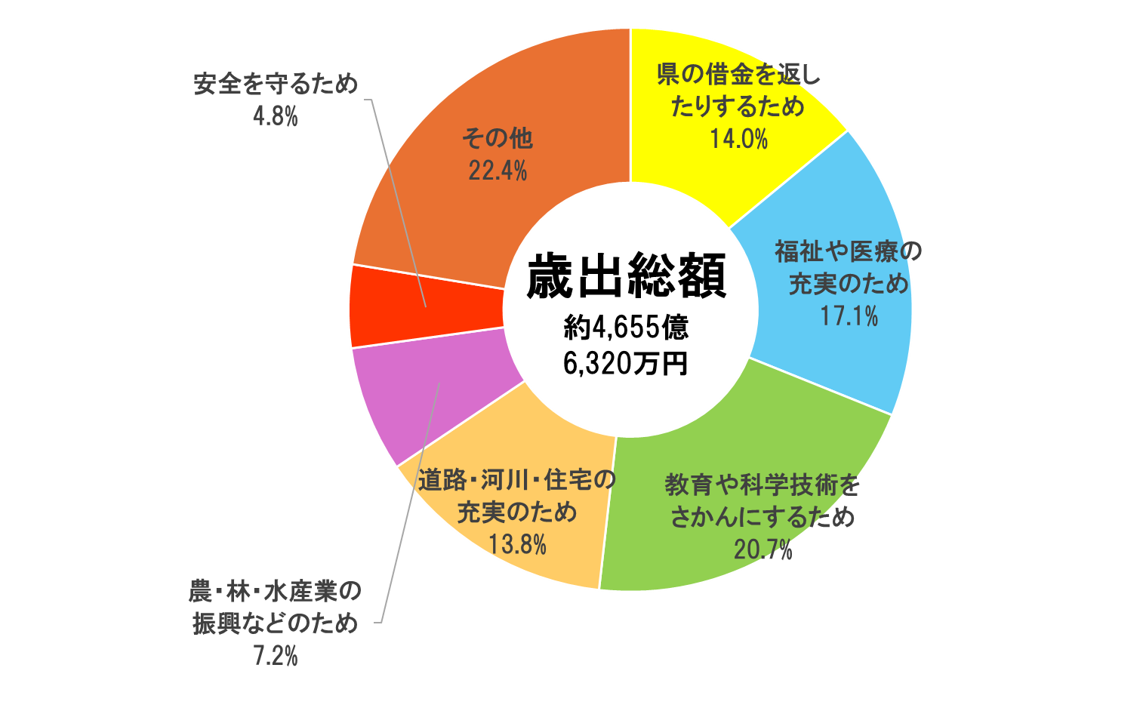
税金の使いみちはどうやって決めるの？
高知県の予算（令和６年度当初予算）

Slide 16
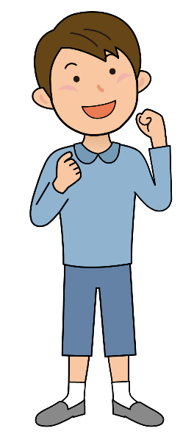

税金は大切なもの
のうぜい
納税は国民の義務
税金がないと、わたしたちの生活は成り立たなくなります。
税金は、社会の一員として暮らしていくために支払わなければならない
会費のようなものです。税金を納めることは、国民の義務として憲法に定められています。
おさ
日本国憲法
第３０条
のうぜい
国民は、法律の定めるところにより、納税の義務を負ふ。
（納税の義務）
のうぜい
税金がなぜ必要かもう一度
考えてみよう
誰がどのように
税金の使いみちを決めているか
調べてみよう
ふりかえろう https://www.nta.go.jp/publication/webtaxtv/201503/webtaxtv_wb.html （Web-TAX-TV）

Slide 17
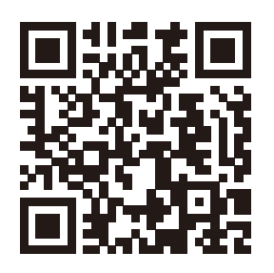
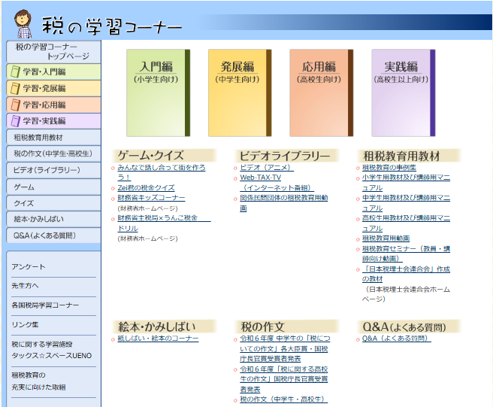


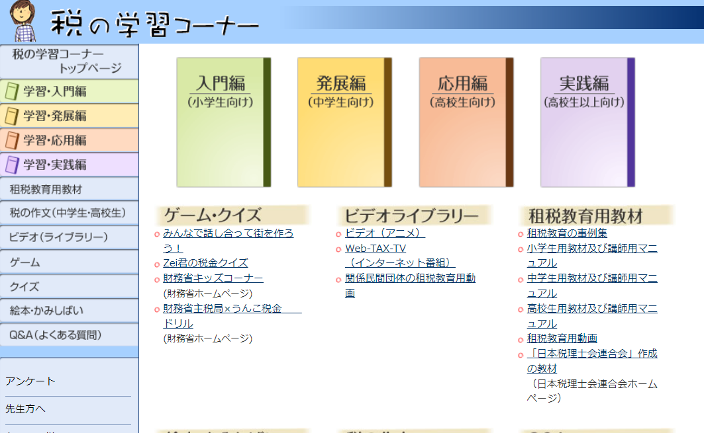
税の学習コーナー
税金について、もっと詳しく知りたい人は、国税庁ホームページの「税の学習コーナー」を見てね。
表紙のまんがは、「税のまんが2024」大賞
高知市立春野西小学校５年 塩田 遥斗さんの作品
税の学習コーナー https://www.nta.go.jp/taxes/kids/index.htm

